Slide 1
Ұлттық бірыңғай тестінде кездесетін есептердің шығару жолдары

Slide 2
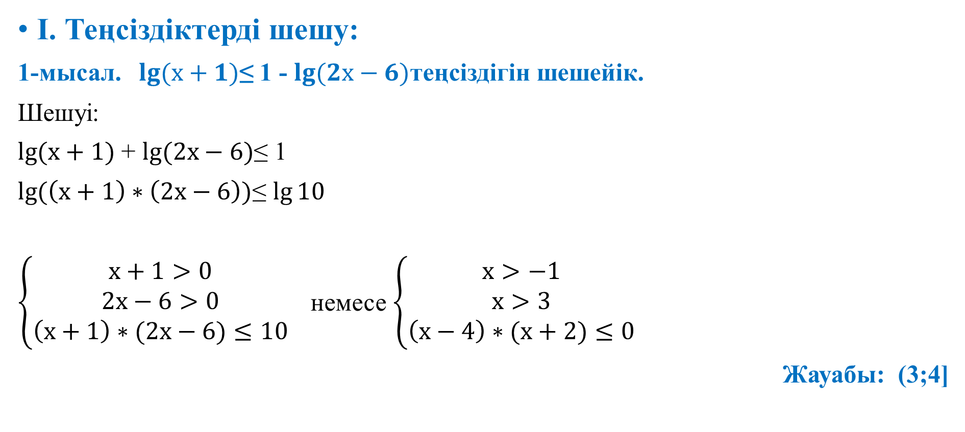
«Көргеннен көрмегенің көп,
Білгеннен білмегенің көп»
(халық даналығы)
І. Теңсіздіктерді шешу:
1-мысал.$\lg{(х+1)}$≤ 1 - $\lg{(2х−6)}$теңсіздігін шешейік.
Шешуі:
$\lg{(х+1)}$ + $\lg{(2х−6)}$≤ 1
$\lg{(\left(х+1\right)∗\left(2х−6\right))}$≤ $\lg{10}$
$\left\{\begin{aligned}х+1>0 \\ 2х−6>0 \\ \left(х+1\right)∗(2х−6)≤10\end{aligned}\right.$немесе $\left\{\begin{aligned}х>−1 \\ х>3 \\ \left(х−4\right)∗(х+2)≤0\end{aligned}\right.$
Жауабы: (3;4]

Slide 3
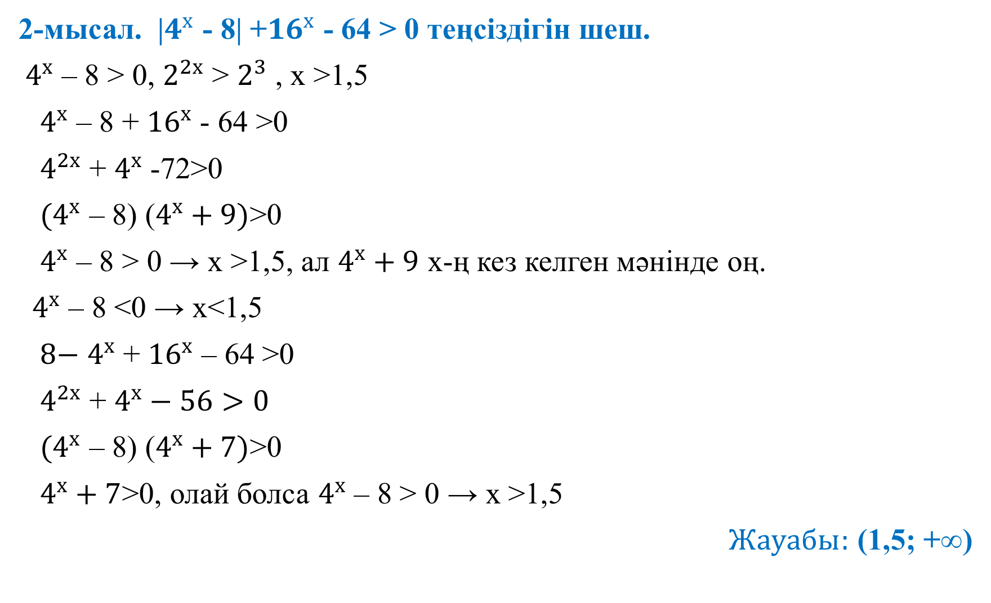
2-мысал. |$4^{х}$ - 8| +${16}^{х}$ - 64 > 0 теңсіздігін шеш.
${ 4}^{х}$ – 8 > 0, $2^{2х}$ > $2^{3}$ , х >1,5
$4^{х}$ – 8 + ${16}^{х}$ - 64 >0
$4^{2х}$ + $4^{х}$ -72>0
$(4^{х}$ – 8) ($4^{х}+9)$>0
$4^{х}$ – 8 > 0 → х >1,5, ал $4^{х}+9$ х-ң кез келген мәнінде оң.
$4^{х}$ – 8 <0 → х<1,5
$8$− $4^{х}$ + ${16}^{х}$ – 64 >0
$4^{2х}$ + $4^{х}−56>0$
$(4^{х}$ – 8) ($4^{х}+7)$>0
$4^{х}+7$>0, олай болса $4^{х}$ – 8 > 0 → х >1,5
$Жауабы:$ (1,5; +∞)

Slide 4
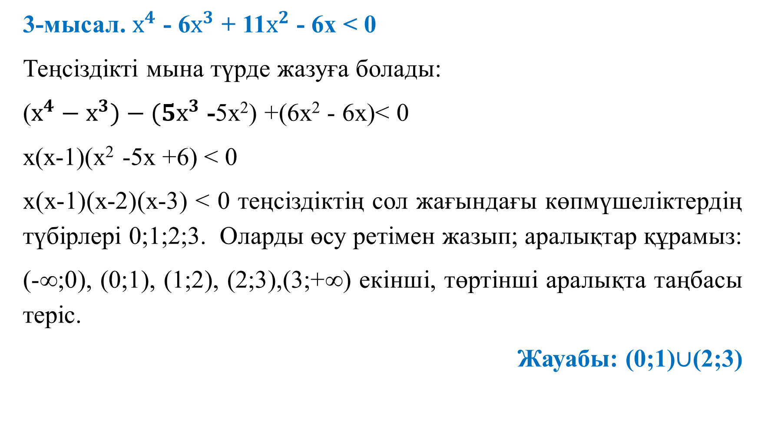
3-мысал. $х^{4}$ - 6$х^{3}$ + 11$х^{2}$ - 6х < 0
Теңсіздікті мына түрде жазуға болады:
($х^{4}−х^{3})−(5х^{3}$ -5х²) +(6х² - 6х)< 0
х(х-1)(х² -5х +6) < 0
х(х-1)(х-2)(х-3) < 0 теңсіздіктің сол жағындағы көпмүшеліктердің түбірлері 0;1;2;3. Оларды өсу ретімен жазып; аралықтар құрамыз:
(-∞;0), (0;1), (1;2), (2;3),(3;+∞) екінші, төртінші аралықта таңбасы теріс.
Жауабы: (0;1)$∪$(2;3)

Slide 5
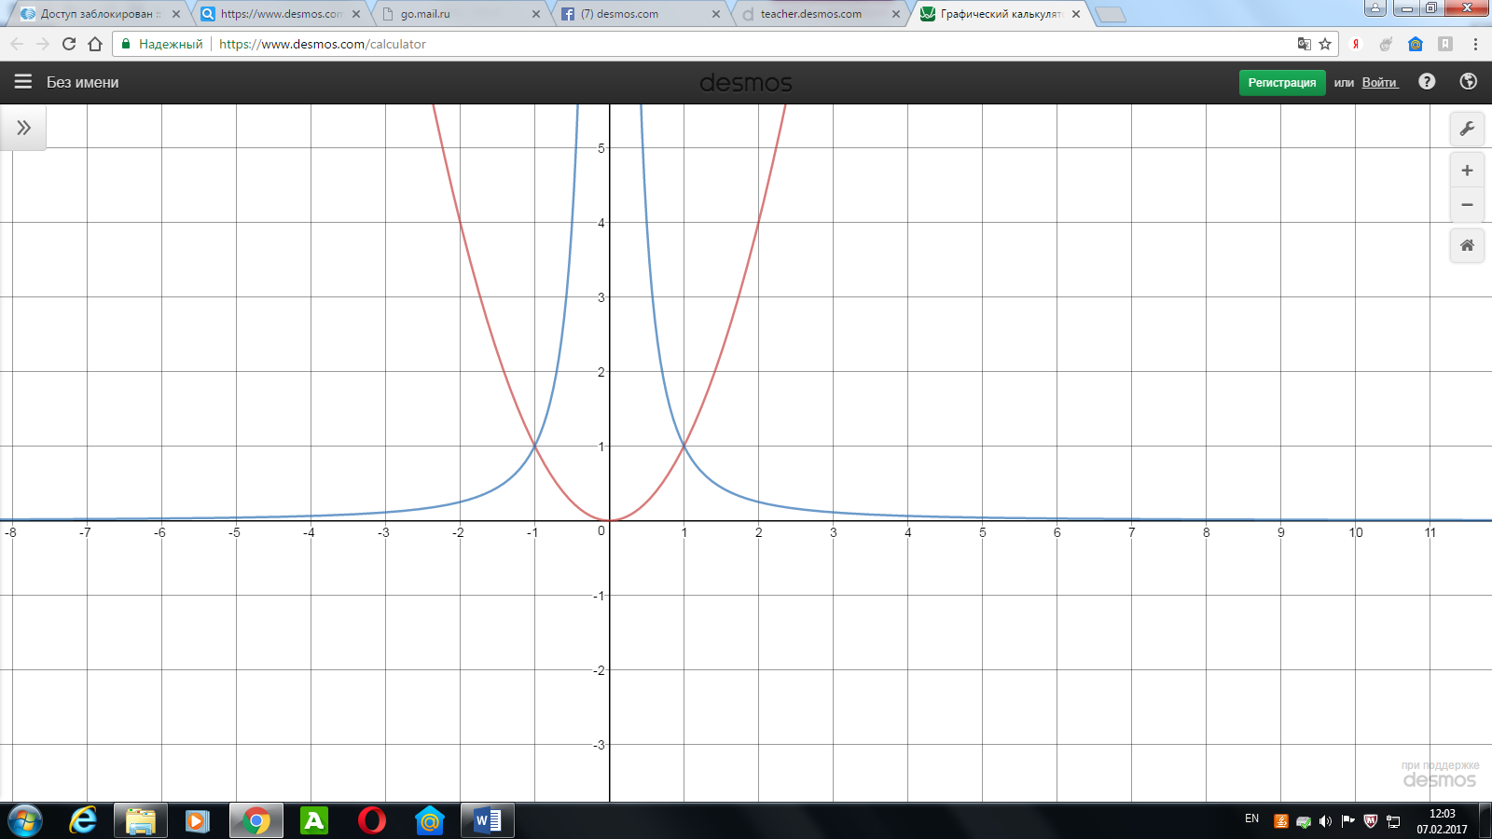
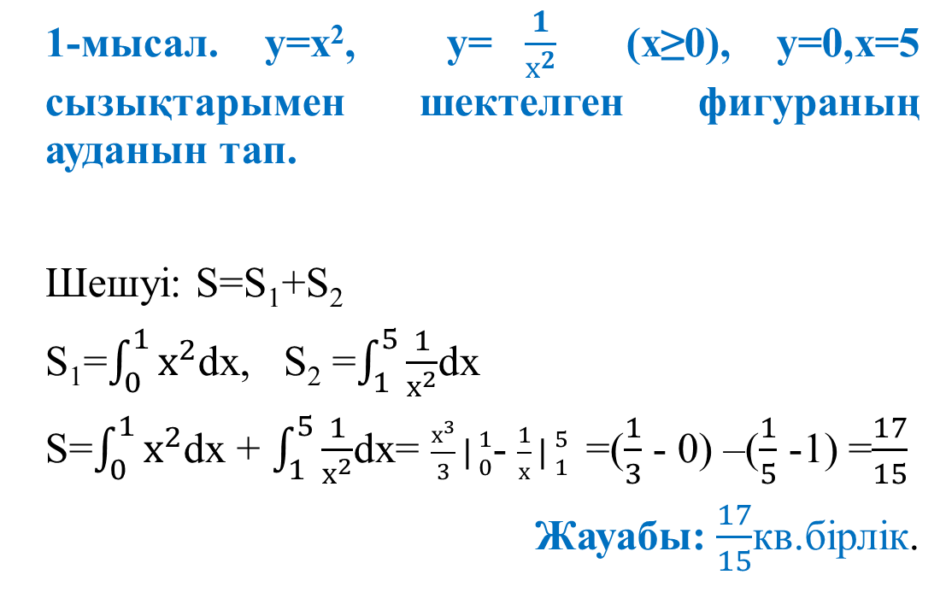
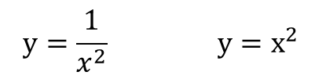
ІІ. Фигураның ауданын табуға есептер:
$$у=\frac{1}{x^{2}} у=х^{2}$$
1-мысал. у=х², у=$\frac{1}{х^{2}}$ (х≥0), у=0,х=5 сызықтарымен шектелген фигураның ауданын тап.
Шешуі: S=S₁+S₂
S₁=$\int_{0}^{1}{х^{2}}$dх, S₂ =$\int_{1}^{5}{\frac{1}{х^{2}}}$dх
S=$\int_{0}^{1}{х^{2}}$dх + $\int_{1}^{5}{\frac{1}{х^{2}}}$dх= $\frac{х^{3}}{3}|{1 \atop 0}$- $\frac{1}{х}|{5 \atop 1}$ =($\frac{1}{3}$ - 0) –($\frac{1}{5}$ -1) =$\frac{17}{15}$
Жауабы: $\frac{17}{15}$кв.бірлік.

Slide 6
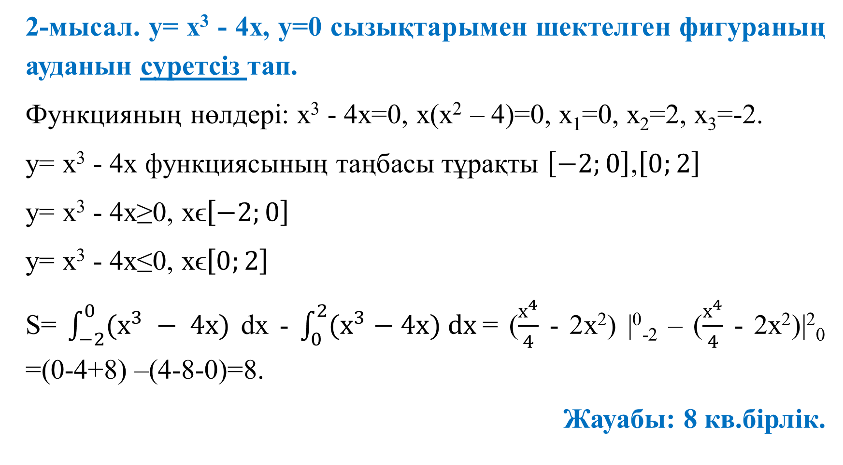
2-мысал. у= х³ - 4х, у=0 сызықтарымен шектелген фигураның ауданын суретсіз тап.
Функцияның нөлдері: х³ - 4х=0, х(х² – 4)=0, х₁=0, х₂=2, х₃=-2.
у= х³ - 4х функциясының таңбасы тұрақты $\left[−2;0\right]$,$\left[0;2\right]$
у= х³ - 4х≥0, хϵ$\left[−2;0\right]$
у= х³ - 4х≤0, хϵ$\left[0;2\right]$
S= $\int_{−2}^{0}{(х^{3} − 4х})$ dх - $\int_{0}^{2}{(х^{3}−4х) dх }$= ($\frac{х^{4}}{4}$ - 2х²) |⁰₋₂ – ($\frac{х^{4}}{4}$ - 2х²)|²₀ =(0-4+8) –(4-8-0)=8.
Жауабы: 8 кв.бірлік.

Slide 7
ІІІ. Бірнеше дұрыс жауабы бар тест тапсырмалары:
1-мысал.
Өрнекті ықшамда:
- (5х+(3х – (4х +3)))= -(5х+3х-4х-3))= - (5х-х-3)= -(4х-3)= -4х+3.
1.4х+3 5. 4х-3
2. -4х-3 6.-(4х-3)
3. -4х+3 7. –(4х+3)
4. 12х+3 8. -3х+4
А) 1;5. В)2;7. С) 3;6. Д) 4;8. Е)3;5.

Slide 8
2-мысал.
Бұрыс тұжырымдарды анықта:
1.1045 саны 3 пен 5-ке қалдықсыз бөлінеді
2.8564 саны 4-ке еселі
3. 3690 саны 2,3,5,9,10-ға қалдықсыз бөлінеді
4. 3 саны 127 санының бөлгіші
5. 1208 саны 4-ке еселі
6.2007 саны 3 пен 9- ға қалдықсыз бөлінеді
7. 7саны 112 санының бөлгіші
8. 2-ге, 3-ке қалдықсыз бөлінетін сан 6- ға бөлінеді
А)1;2. В) 3;7. С)3;6. Д) 1;4. Е)4;8.

Slide 9
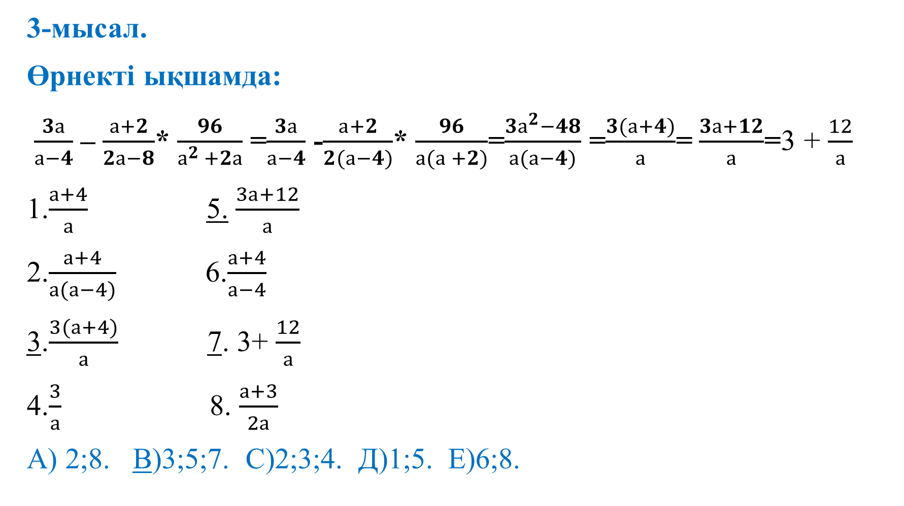
3-мысал.
Өрнекті ықшамда:
$\frac{3а}{а−4}$ – $\frac{а+2}{2а−8}$* $\frac{96}{а^{2 }+2а}$ =$\frac{3а}{а−4}$ -$\frac{а+2}{2(а−4)}$* $\frac{96}{{а(а}^{ }+2)}$=$\frac{3а^{2}−48}{а(а−4)}$ =$\frac{3(а+4)}{а}$=$\frac{3а+12}{а}$=3 + $\frac{12}{а}$
1.$\frac{а+4}{а}$ 5. $\frac{3а+12}{а}$
2.$\frac{а+4}{а(а−4)}$ 6.$\frac{а+4}{а−4}$
3.$\frac{3(а+4)}{а}$ 7. 3+ $\frac{12}{а}$
4.$\frac{3}{а}$ 8. $\frac{а+3}{2а}$
А) 2;8. В)3;5;7. С)2;3;4. Д)1;5. Е)6;8.

Slide 10
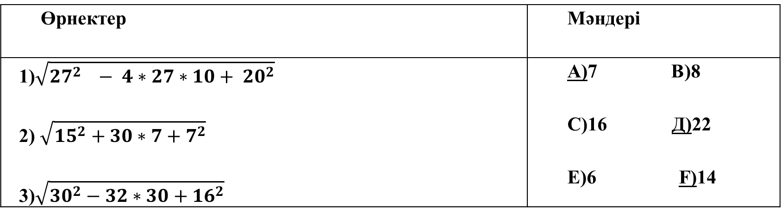
ІV. Сәйкестендіру тест тапсырмалары:
1-мысал. Кестедегі өрнектер мен олардың мәндерін сәйкестендіріңіз.
А) 1-F,2-А,3-В. В)1-В, 2-Д,3-А. С)1-С, 2- F,3-Е. Д)1-Е,2-В,3-С.
Е)1-А,2-Д,3- F.
Өрнектер | Мәндері
1)$\sqrt{{27}^{2 }− 4∗27∗10+ {20}^{2}}$ 2) $\sqrt{{15}^{2}+30∗7+7^{2}}$ 3)$\sqrt{{30}^{2}−32∗30+{16}^{2}}$ | А)7 В)8 С)16 Д)22 Е)6 F)14

Slide 11
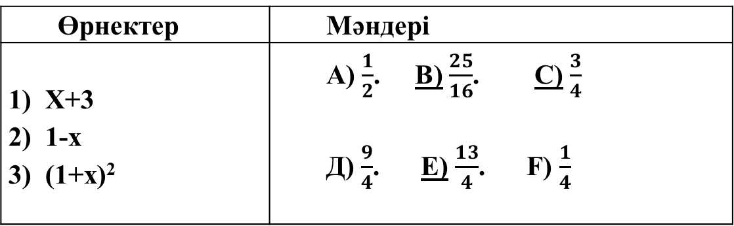
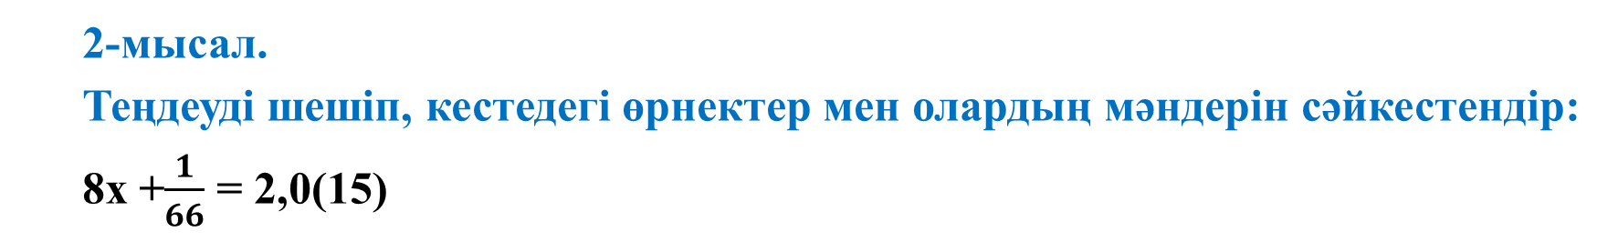
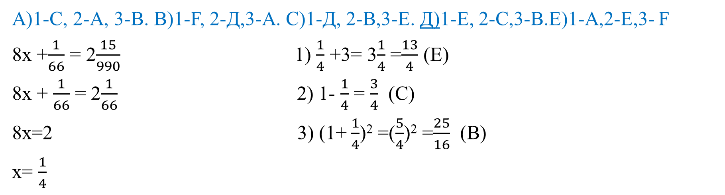
2-мысал.
Теңдеуді шешіп, кестедегі өрнектер мен олардың мәндерін сәйкестендір: 8х +$\frac{1}{66}$ = 2,0(15)
Өрнектер | Мәндері
Х+3 1-х (1+х)² | А) $\frac{1}{2}$. В) $\frac{25}{16}$. С) $\frac{3}{4}$ Д) $\frac{9}{4}$. Е) $\frac{13}{4}$. F) $\frac{1}{4}$
А)1-С, 2-А, 3-В. В)1-F, 2-Д,3-А. С)1-Д, 2-В,3-Е. Д)1-Е, 2-С,3-В.Е)1-А,2-Е,3- F
8х +$\frac{1}{66}$ = 2$\frac{15}{990}$ 1) $\frac{1}{4}$ +3= 3$\frac{1}{4}$ =$\frac{13}{4}$ (Е)
8х + $\frac{1}{66}$ = 2$\frac{1}{66}$ 2) 1- $\frac{1}{4}$ = $\frac{3}{4}$ (С)
8х=2 3) (1+$\frac{1}{4}$)² =($\frac{5}{4}$)² =$\frac{25}{16}$ (В)
х= $\frac{1}{4}$

Slide 12
3-мысал.
3600 саны берілген. Кестедегі осы санның пайыздары мен мәндерін сәйкестендір:
пайызы | мәндері
30% 15% 40% | А)1440, В)1080, С)360, Д)540, Е)1040, F)720
А) 1-А,2-В,3-С. В)1-Е,2-Д, 3-А. С)1-В, 2-Д,3-А. Д)1-F,2-Е,3-В. Е)1-Д,2-А,3- F
1) 3600*0,3=1080 (В)
2) 3600*0,15=540 (Д)
3) 3600*0,4=1440 (А)

